Slide 1

Juan Camilo Calero Espinosa

Slide 2
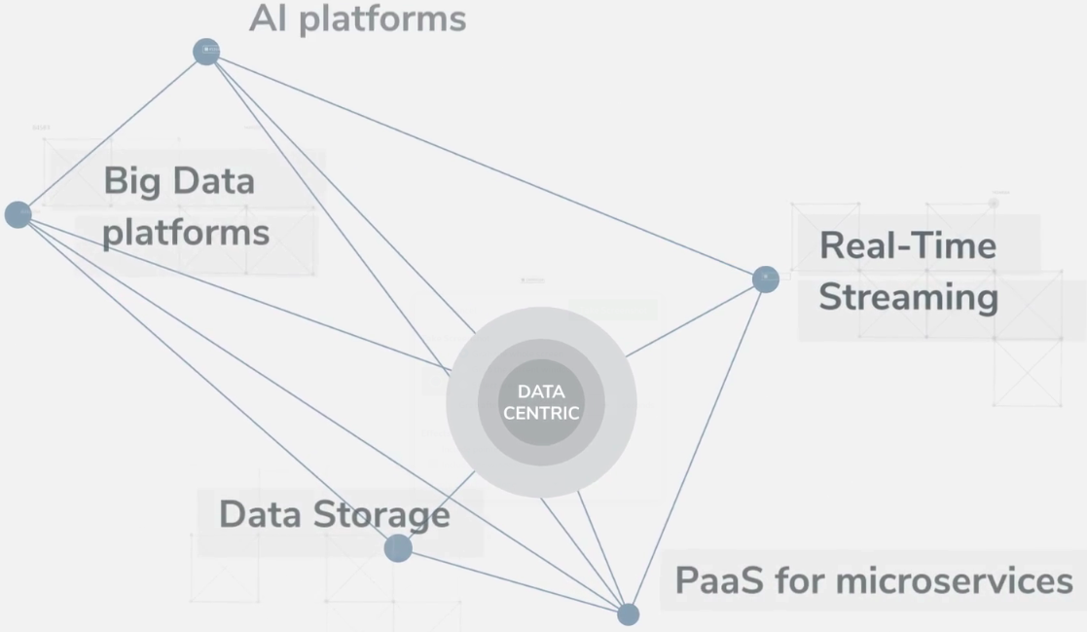
Woombat

Slide 3
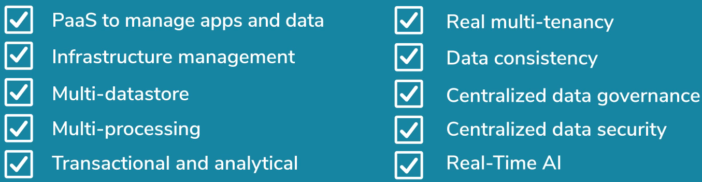
Woombat

Slide 4
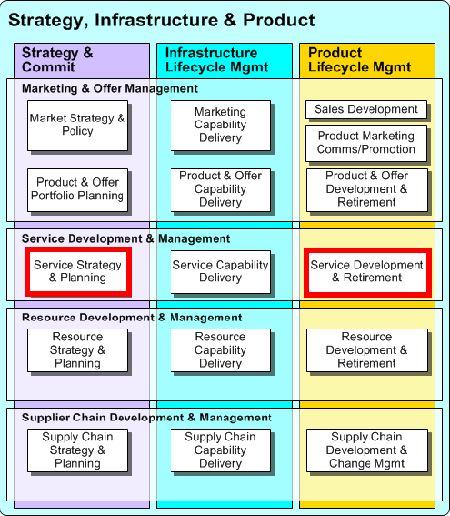
Woombat

Slide 5
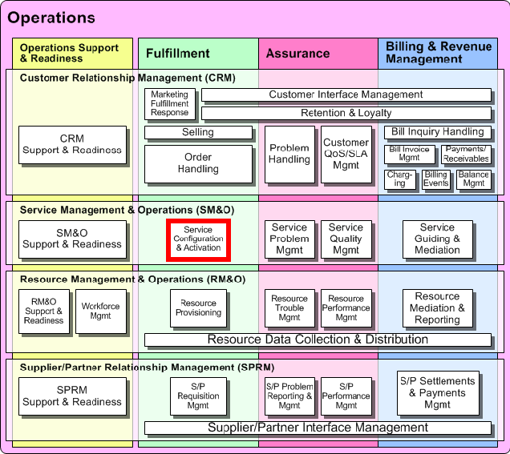
Woombat

Slide 6
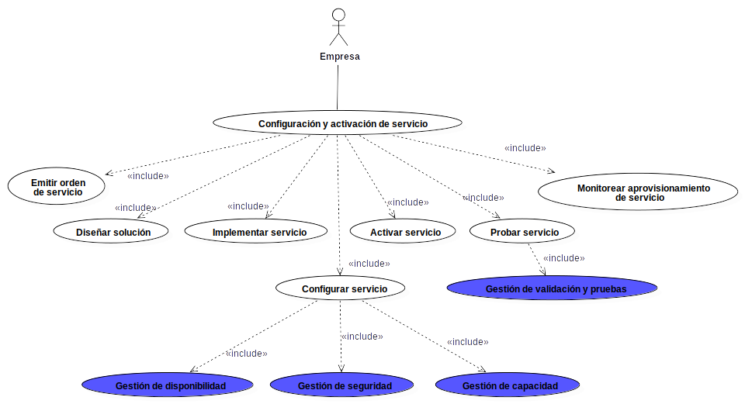
Casos de uso generales

Slide 7
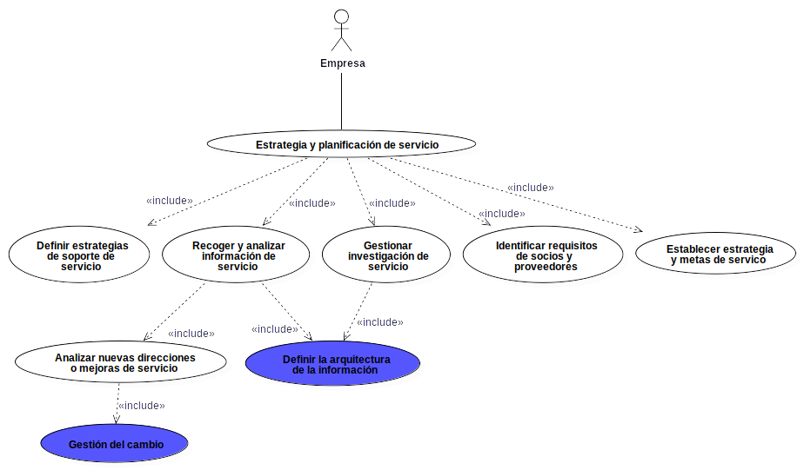
Casos de uso generales

Slide 8
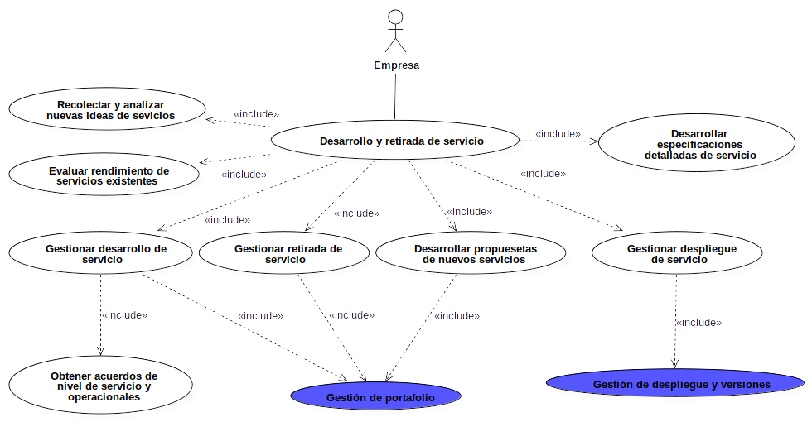
Casos de uso generales

Slide 9
Configuración y activación de servicio
Descripción | Abarca la asignación, implementación, configuración, activación y pruebas de servicios específicos para cumplir con los requisitos del cliente, o en respuesta a solicitudes de otros procesos para lidiar deficiencias en la capacidad del servicio, problemas de disponibilidad o condiciones de falla.
Flujo Principal | Evaluar la información contenida en el pedido del cliente a través de una solicitud de orden de servicio. A1 Desarrollar un diseño de servicio end-to-end que cumpla con los requisitos del cliente. A2 Evaluar y planificar el enfoque que se llevará a cabo para la implementación del servicio. A4 Configurar servicios específicos, incluidos los equipo asociados al cliente si forman parte de la oferta del servicio. A3 Garantizar que las actividades de aprovisionamiento del servicio se asignen, gestionen y realicen un seguimiento de manera eficiente. Evaluar y planificar el enfoque a emprender para la activación del servicio, el estado del servicio se cambiará de asignado a activado. Probar servicios específicos para garantizar que todos los componentes funcionen dentro de los parámetros normales y que el servicio funcione según los niveles de rendimiento acordados. A5 A6 Capturar y almacenar los resultados de las pruebas para fines de comparación de pruebas históricas y posteriores.
Flujo alterno | A1 Si la orden tiene requerimientos especiales, marcar la orden de servicio para manejo especial A2 Si el pedido del cliente requiere arreglos especiales o inusuales, generar acuerdo de servicio específico. A3 Proporcionar notificaciones según sea necesario si la actividad de configuración requiere una interrupción planificada del sistema o genera eventos de alarma. A4 Si ya se implemento un servicio similar, reutilizar procesos aplicables al servicio. A5 Si el servicio lo requiere, probar servicios específicos contra planes de prueba desarrollados por el proveedor del servicio. A6 Si las pruebas fallan, tener en cuenta factores de red, firewalls, proxies y políticas de seguridad del cliente como LDAP o Kerberos.

Slide 10
Estrategia y planificación de servicio
Descripción | La predicción de la demanda y la captura de nuevas oportunidades son esenciales para garantizar que la empresa pueda implementar los servicios necesarios para las necesidades futuras de sus posibles clientes.
Flujo Principal | Definir los principios, políticas y estándares de desempeño para el soporte del servicio. A1 Gestionar las actividades de investigación para proporcionar una evaluación detallada de capacidades y servicios nuevos. Investigar y analizar información de clientes, tecnologías, competidores y marketing para identificar nuevas direcciones de servicio, mejores prácticas, y posibles mejoras a los servicios existentes. A2 Establecer estrategias de servicio basadas en la tendencia del mercado, las necesidades futuras de productos y las capacidades técnicas. A2 Abordar deficiencias en el desempeño del servicio y el soporte. A2 Identificar los requisitos del servicio que provienen de socios o proveedores, y los aspectos del servicio que se entregarán internamente a la empresa. Definir la arquitectura de datos que contemple el estado del arte y las necesidades de los clientes según la información e investigación realizada A3
Flujo alterno | A1 Con el tiempo, los requisitos y calidad en los servicios existentes cambiaran, mantener actualizados los estándares de desempeño. A2 Si un cambio parece necesario, especificar las siete Rs de cambio (who Raised, Reasons, Risks, Resources required, who is Responsible and Relationship with other changes) A3 Si implementar la tecnología es muy costoso, generar reporte AI justificando si es mejor implementar o comprar la tecnología.

Slide 11
Desarrollo y retiro de servicio
Descripción | Desarrollar y entregar nuevos o mejores tipos de servicios. También emprenden el despliegue y prueba del servicio, especificaciones y costo del servicio.
Flujo Principal | Analizar requisitos de productos con información demográfica, clientes, tecnología y de mercado para identificar nuevos componentes de servicios o mejoras a los componentes de servicio existentes. Analizar el rendimiento de los servicios existentes para identificar las deficiencias y las mejoras requeridas. Desarrollar y documentar propuestas para las ideas de servicio nuevas o mejoras identificadas A1. Desarrollar el servicio acorde con el caso de negocio y garantizar que se hayan implementado todos los procedimientos, cambios de TI, cambios de red e infraestructura, herramientas y pruebas necesarias para respaldar el nuevo servicio. Desarrollar y documentar las especificaciones técnicas y operativas relacionadas con el servicio y los manuales del cliente. Asegurar que se produzcan los paquetes de documentación y capacitación necesarios para respaldar el funcionamiento del nuevo servicio. Garantizar que los acuerdos de nivel de servicio requeridos y los acuerdos de nivel operativo para respaldar las especificaciones del servicio se desarrollen para cada clase de servicio desplegado, y que se haya identificado y acordado el soporte operacional de cualquier proveedor. Analizar servicios existentes para identificar cuales son inviables estratégica o económicamente e identificar productos y clientes afectados por cualquier salida
Flujo alterno | A1: incluir, si es necesario, un caso de negocio. El cual identifica los nuevos requisitos del servicio, incluidos los recursos que sustentan el servicio. El caso de negocio también identifica el desarrollo del servicio, los costos de administración y operaciones, y los beneficios anticipados, incluida la demanda prevista, las ganancias de rendimiento, las ganancias de productividad y/o las mejoras en los costos operativos. La propuesta comercial también incluye una evaluación de los riesgos y el posicionamiento competitivo de la propuesta de servicio.

Slide 12
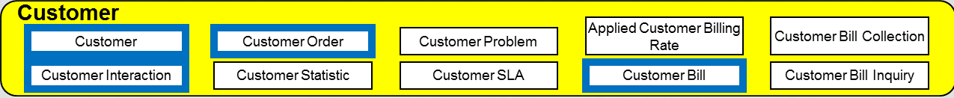
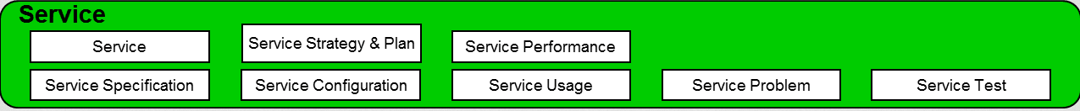
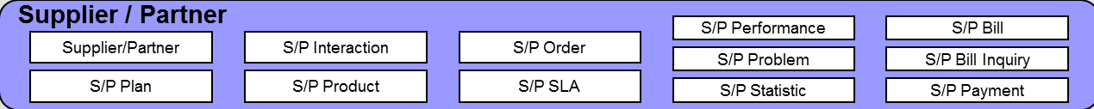
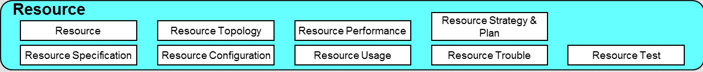
Clases del SID

Slide 13
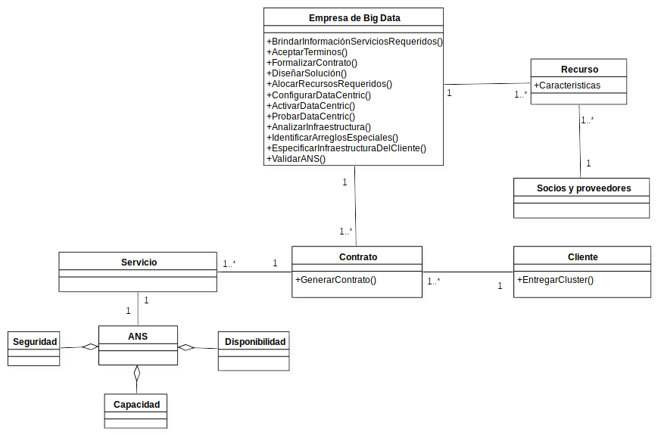
Diagrama de clases

Slide 14
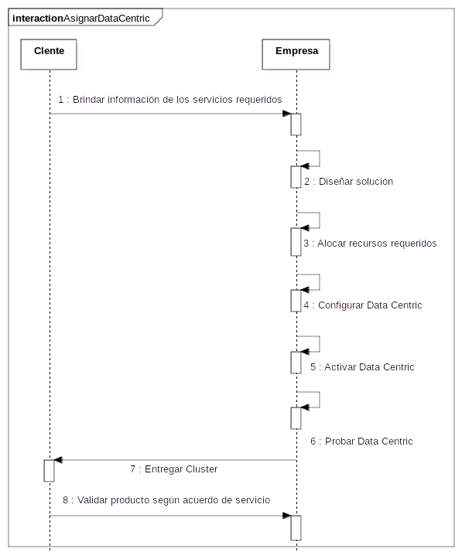
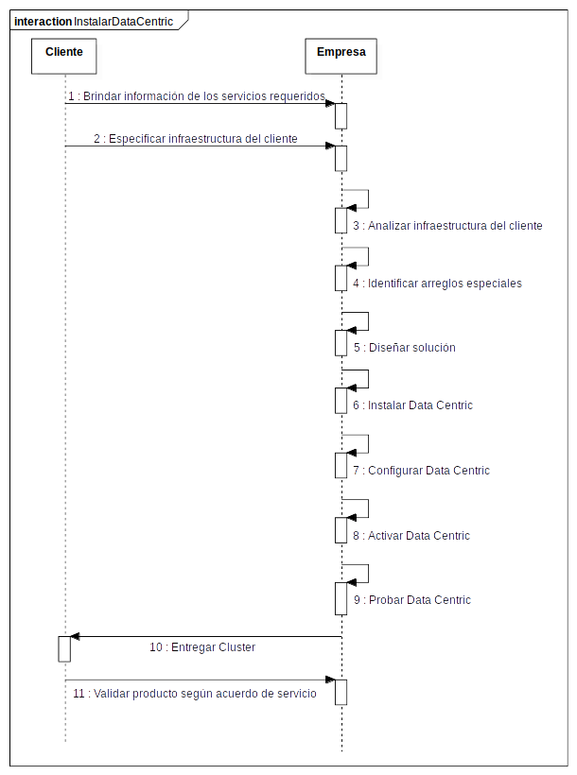
Diagrama de secuencia

Slide 15
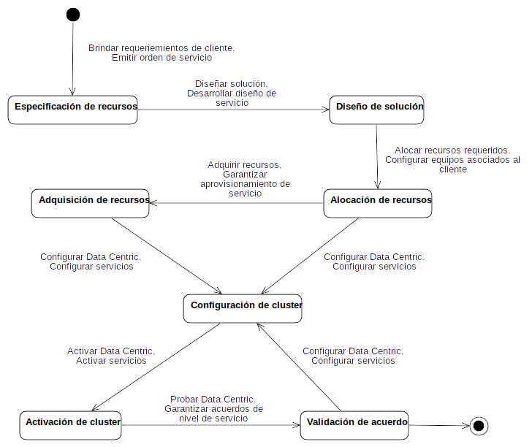
Diagrama de secuencia

Slide 16
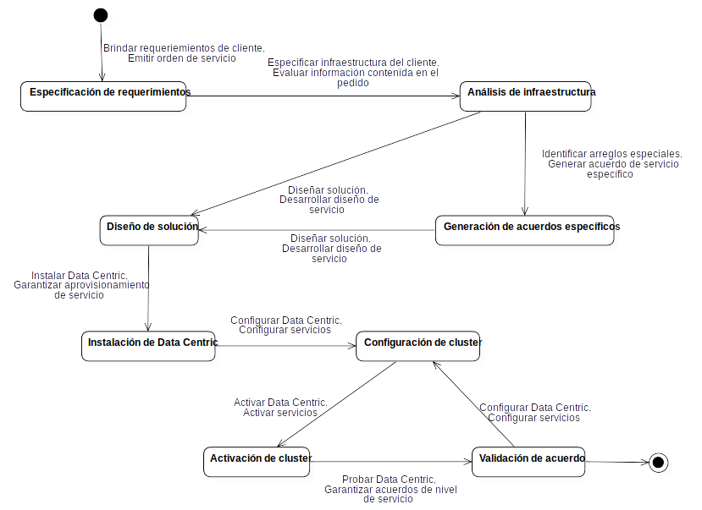
Diagrama de secuencia

Slide 17
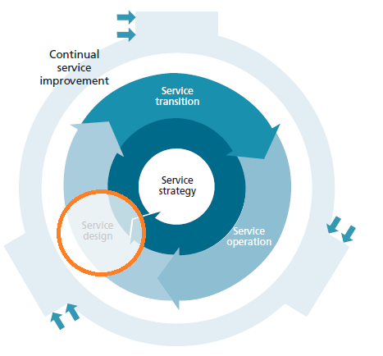
Modelo ITIL

Slide 18
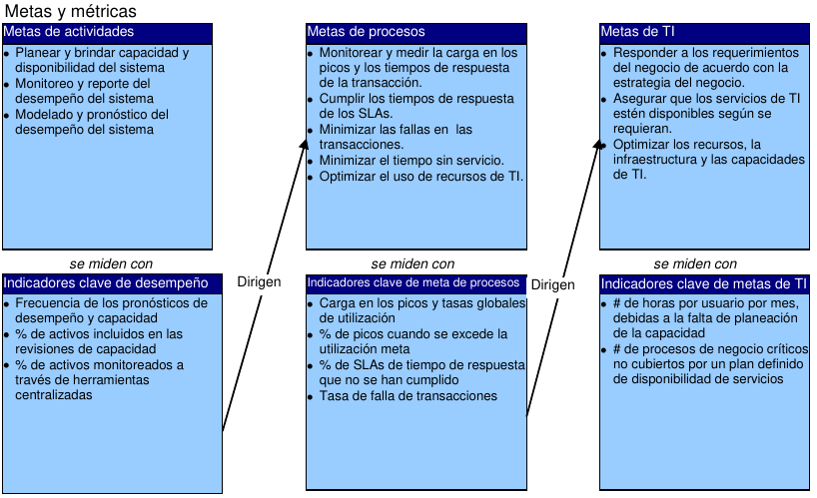

Slide 19
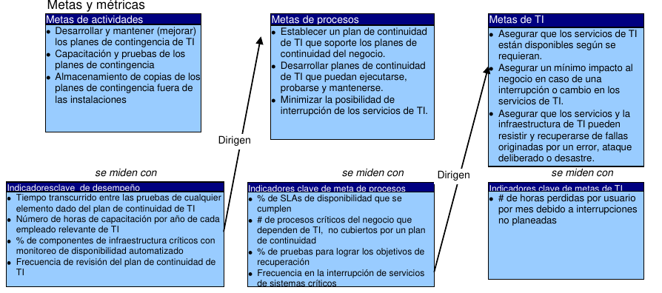

Slide 20
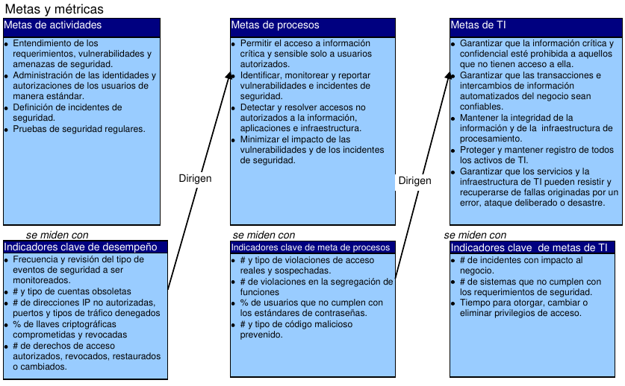

Slide 21
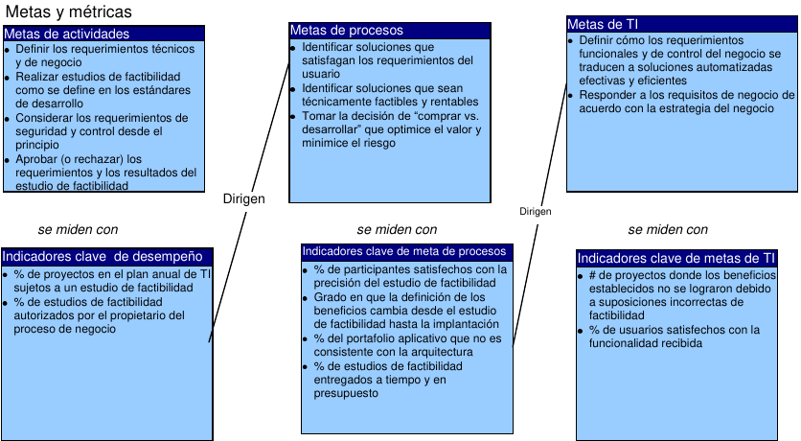

Slide 22
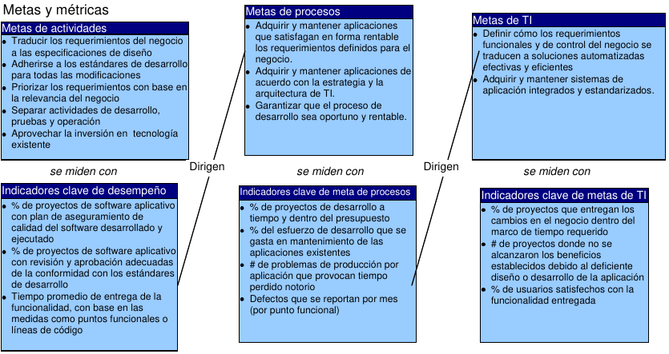

Slide 23
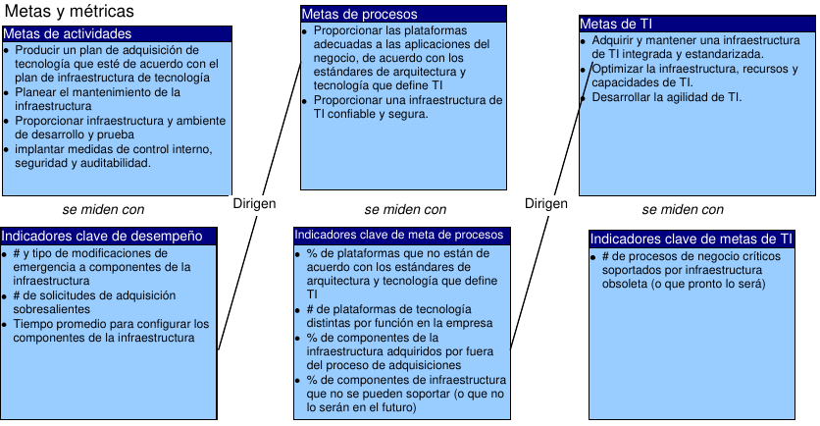

Slide 24
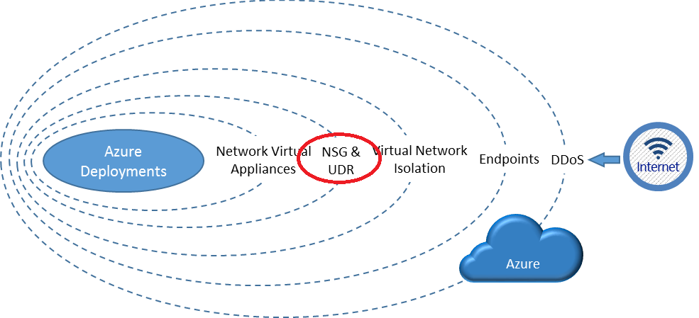
Gestión de la seguridad

Slide 25
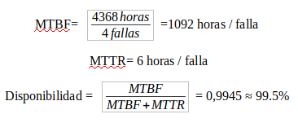
Gestión de la disponibilidad
Aunque el servicio se contrate en nube, los cuales por lo general ofrecen una disponibilidad del 99.95%, se debe tener en cuenta que los errores del servicio pueden hacer que ese porcentaje no se pueda ofrecer a los usuarios.

Slide 26

Gestión de la capacidad

Slide 27
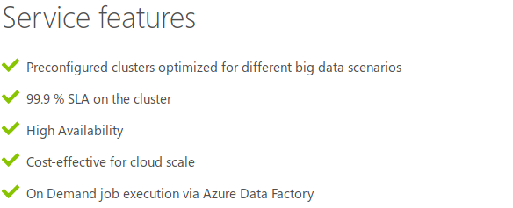
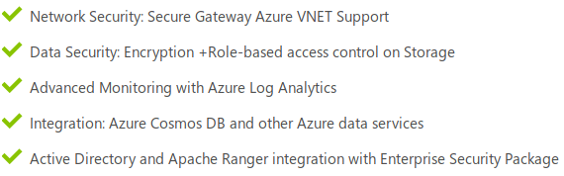
Gestión de la capacidad

Slide 28
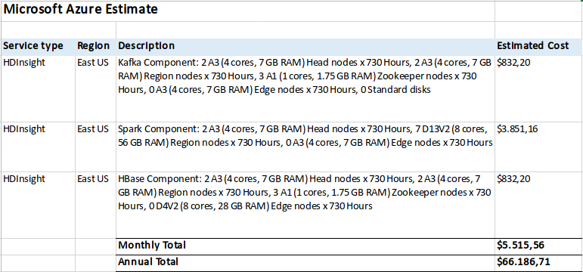
Gestión de la capacidad

